Slide 1

ĐÁP CA
SAU CHÚA NHẬT XXX
THƯỜNG NIÊN

Slide 2


Slide 3
Lạy Cha trên trời/ Xin cho ơn đức tin mà Cha ban tặng chúng con/ trong Chúa Giêsu Kitô Con Cha/ và Anh của chúng con/ cùng ngọn lửa đức ái được thắp lên trong tâm hồn chúng con bởi Chúa Thánh Thần/

Slide 4
khơi dậy trong chúng con niềm hy vọng hồng phúc/ hướng về Nước Cha trị đến/ Xin ân sủng Cha biến đổi chúng con/ thành những người miệt mài vun trồng hạt giống Tin Mừng/

Slide 5
Ước gì những hạt giống ấy/ biến đổi từ bên trong nhân loại và toàn thể vũ trụ này/ trong khi vững lòng mong đợi trời mới đất mới/ lúc mà quyền lực Sự Dữ sẽ bị đánh bại/ và vinh quang Cha sẽ chiếu sáng muôn đời/

Slide 6
Xin cho ân sủng của Năm Thánh này/ khơi dậy trong chúng con/ là Những Người Lữ Hành Hy Vọng/ niềm khao khát kho tàng ở trên trời/ đồng thời cũng làm lan tỏa trên khắp thế giới/

Slide 7
niềm vui và sự bình an của Đấng Cứu Chuộc chúng con/ Xin tôn vinh và ngợi khen Cha là Thiên Chúa chúng con/ Cha đáng chúc tụng mãi muôn đời. Amen.

Slide 9
Thứ Hai Tuần XXX
Thường Niên

Slide 10
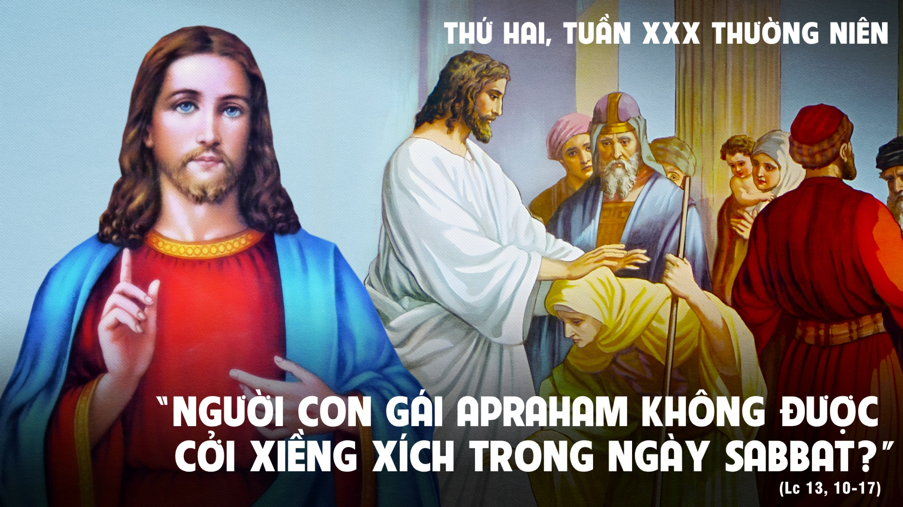

Slide 11

Anh em đã lãnh nhận Thần Khí làm cho nên nghĩa tử, nhờ đó, chúng ta kêu lên : “Áp-ba ! Cha ơi !”.
Bài đọc 1
Bài trích thư của thánh Phao-lô tông đồ gửi tín hữu Rô-ma.

Slide 12
Thiên Chúa chúng ta là Thiên Chúa cứu độ.
Đáp ca.

Slide 13
Lạy Chúa, Lời Chúa là sự thật ; xin Chúa lấy sự thật mà thánh hiến chúng con.
Alleluia-Alleluia.
Alleluia.

Slide 16

Thứ Ba Tuần XXX
Thường Niên
Ngày 28 tháng 10
THÁNH SI-MON VÀ THÁNH GIU-ĐA, TÔNG ĐỒ lễ kính

Slide 17
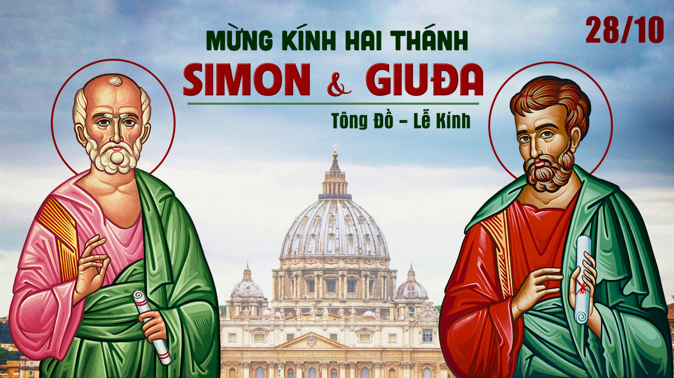

Slide 18

Tiếng các ngài đã vang dội khắp hoàn cầu.
Đáp ca.

Slide 19
Lạy Thiên Chúa, chúng con xin ca ngợi hát mừng, tuyên xưng Ngài là Đức Chúa. Lạy Chúa, bậc Tông Đồ đồng thanh ca ngợi Chúa.
Alleluia-Alleluia.
Alleluia.

Slide 20
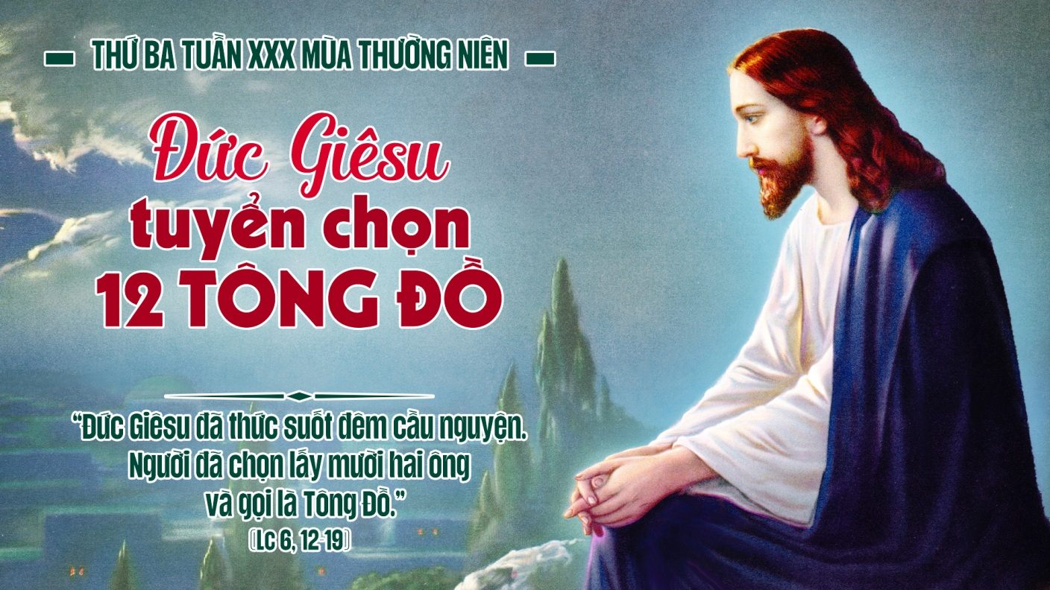

Slide 23
Thứ Tư Tuần XXX
Thường Niên

Slide 24
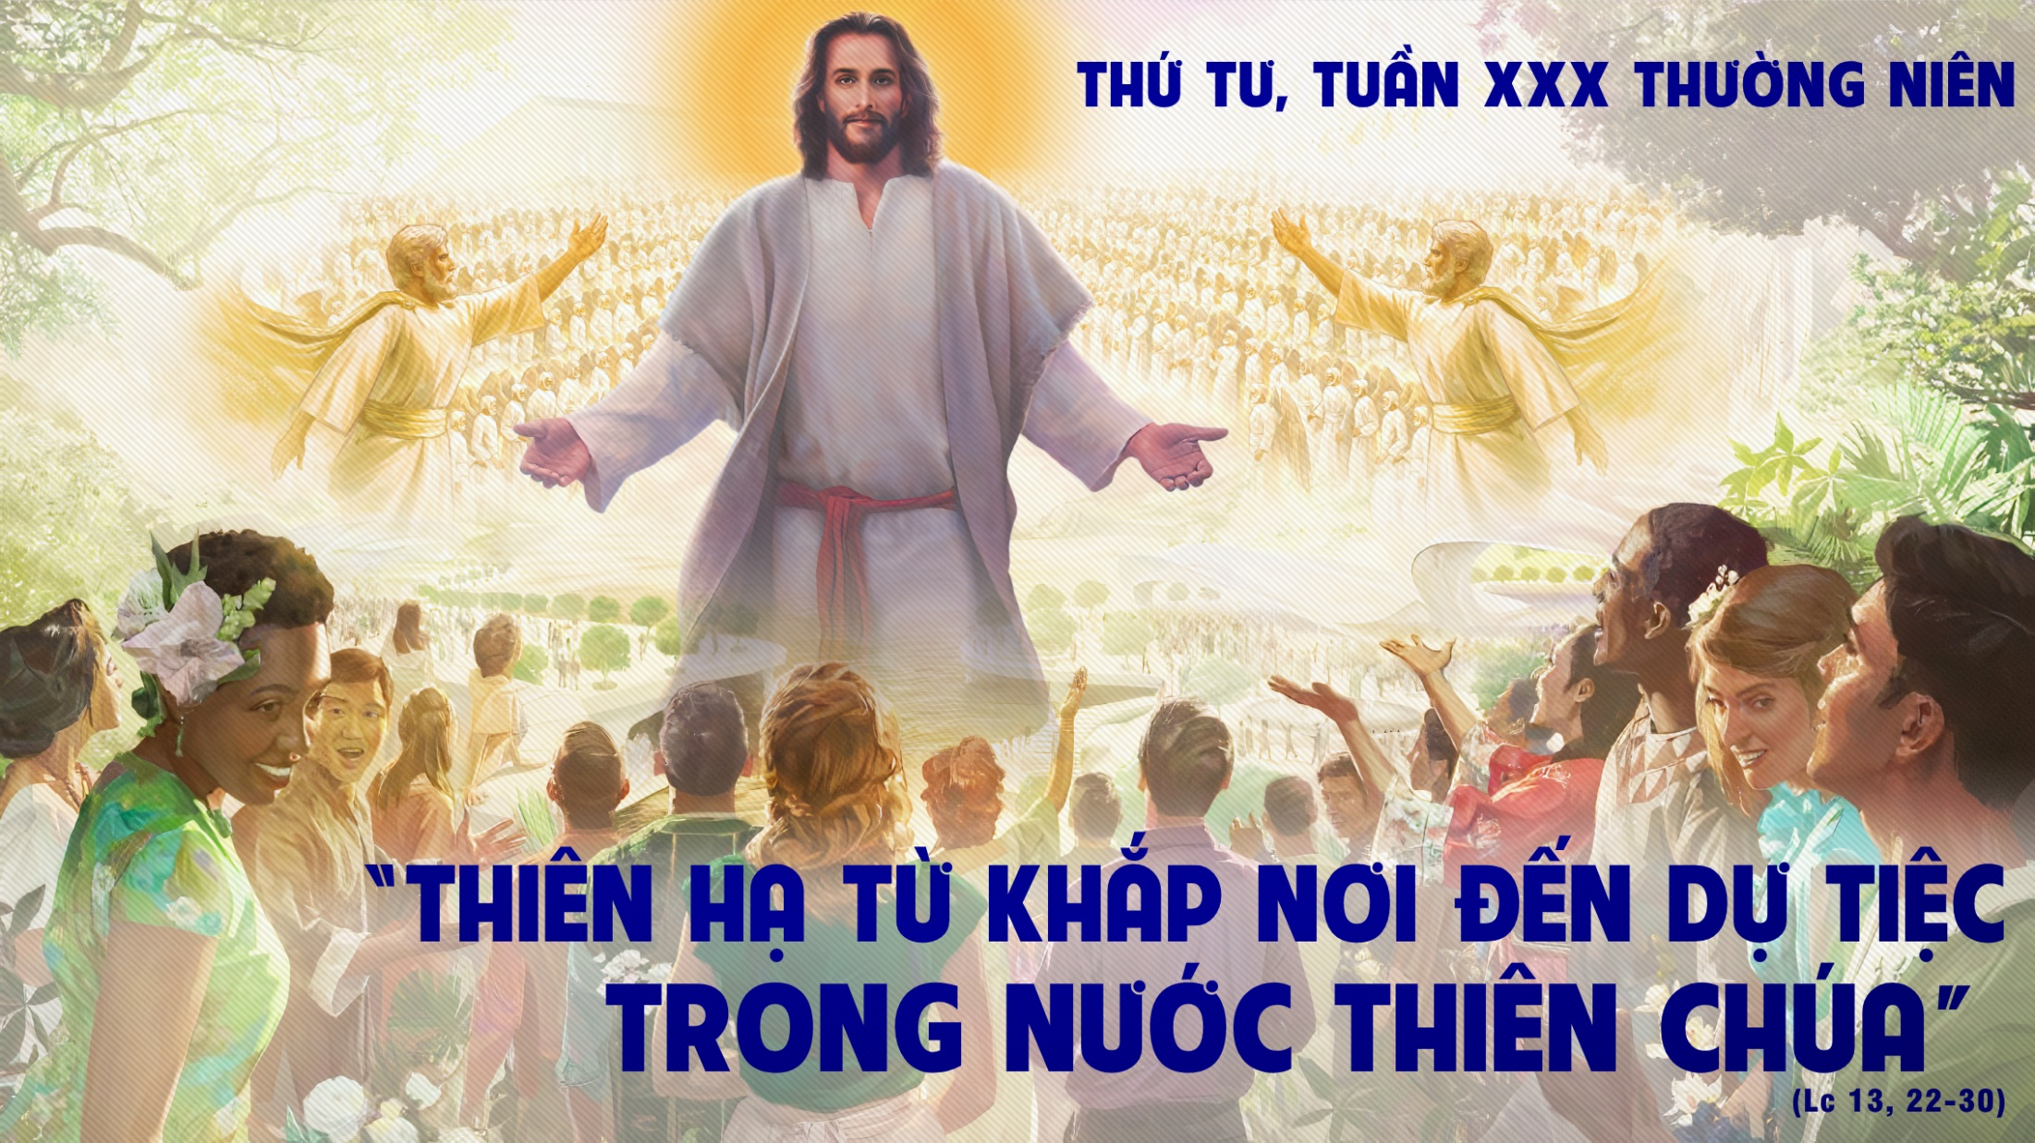

Slide 25
Mọi sự đều sinh lợi ích cho những ai yêu mến Thiên Chúa.
Bài đọc 1
Bài trích thư của thánh Phao-lô tông đồ gửi tín hữu Rô-ma.

Slide 26

Lạy Chúa, con tin cậy vào tình thương Chúa.
Đáp ca.

Slide 27
Thiên Chúa đã dùng Tin Mừng mà kêu gọi chúng ta, để chúng ta được hưởng vinh quang của Chúa chúng ta là Đức Giê-su Ki-tô.
Alleluia-Alleluia.
Alleluia.

Slide 28
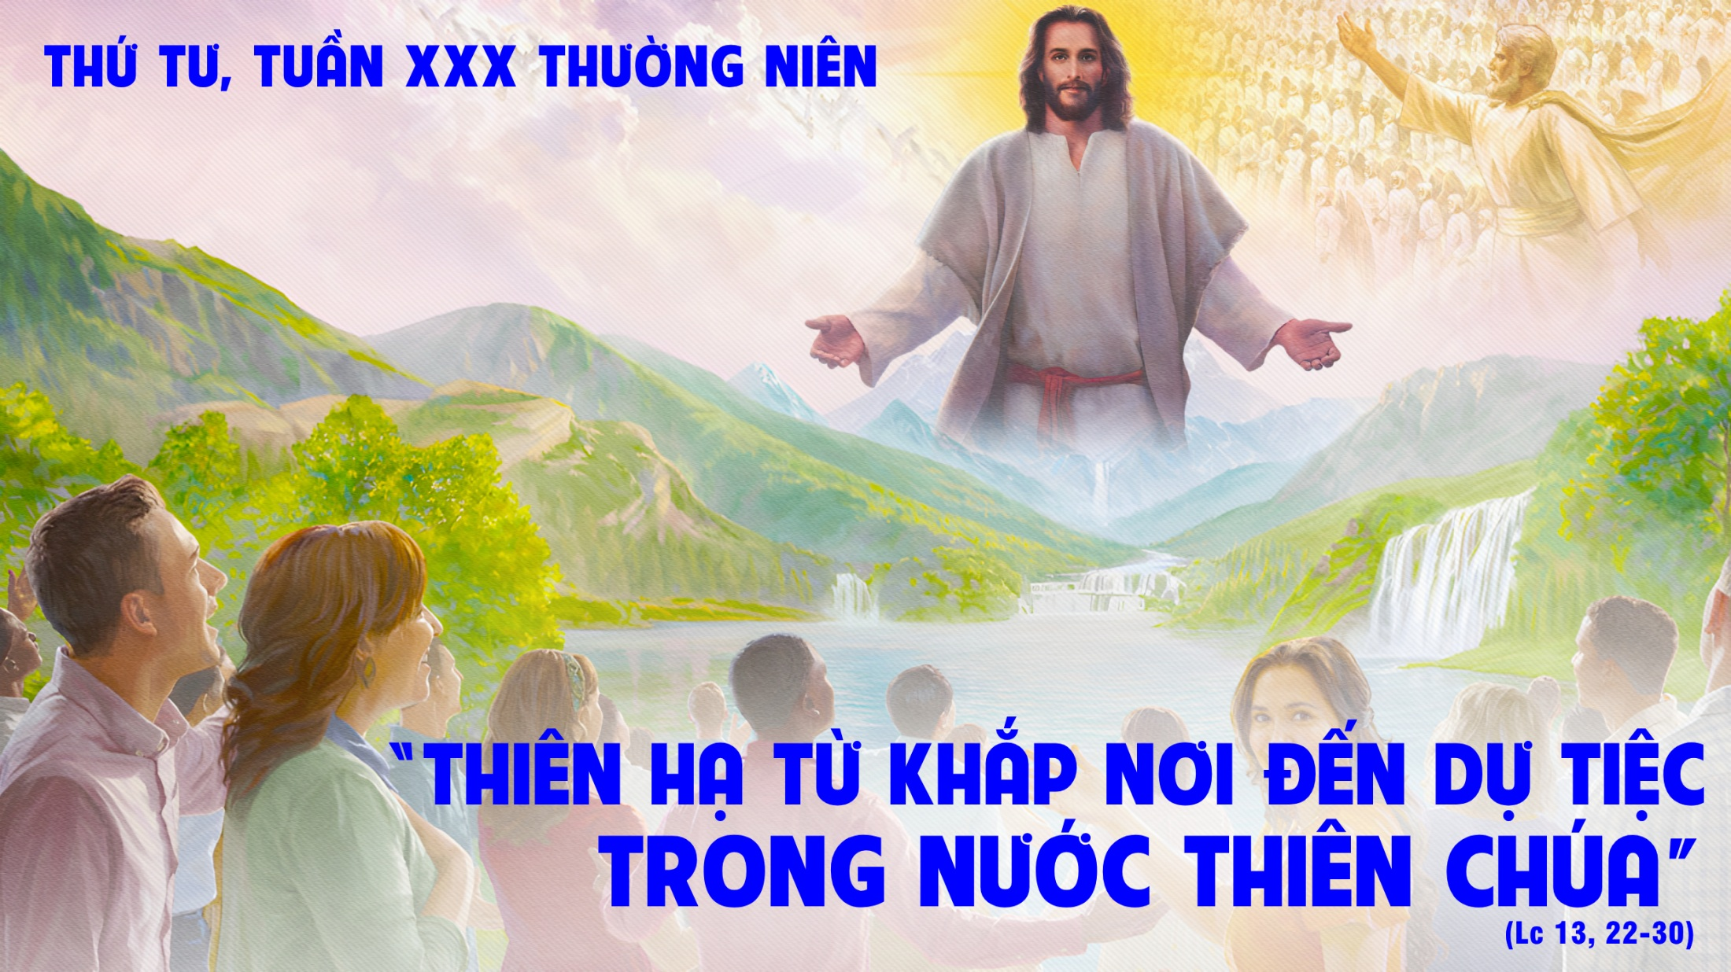

Slide 30
Thứ Năm Tuần XXX
Thường Niên

Slide 31
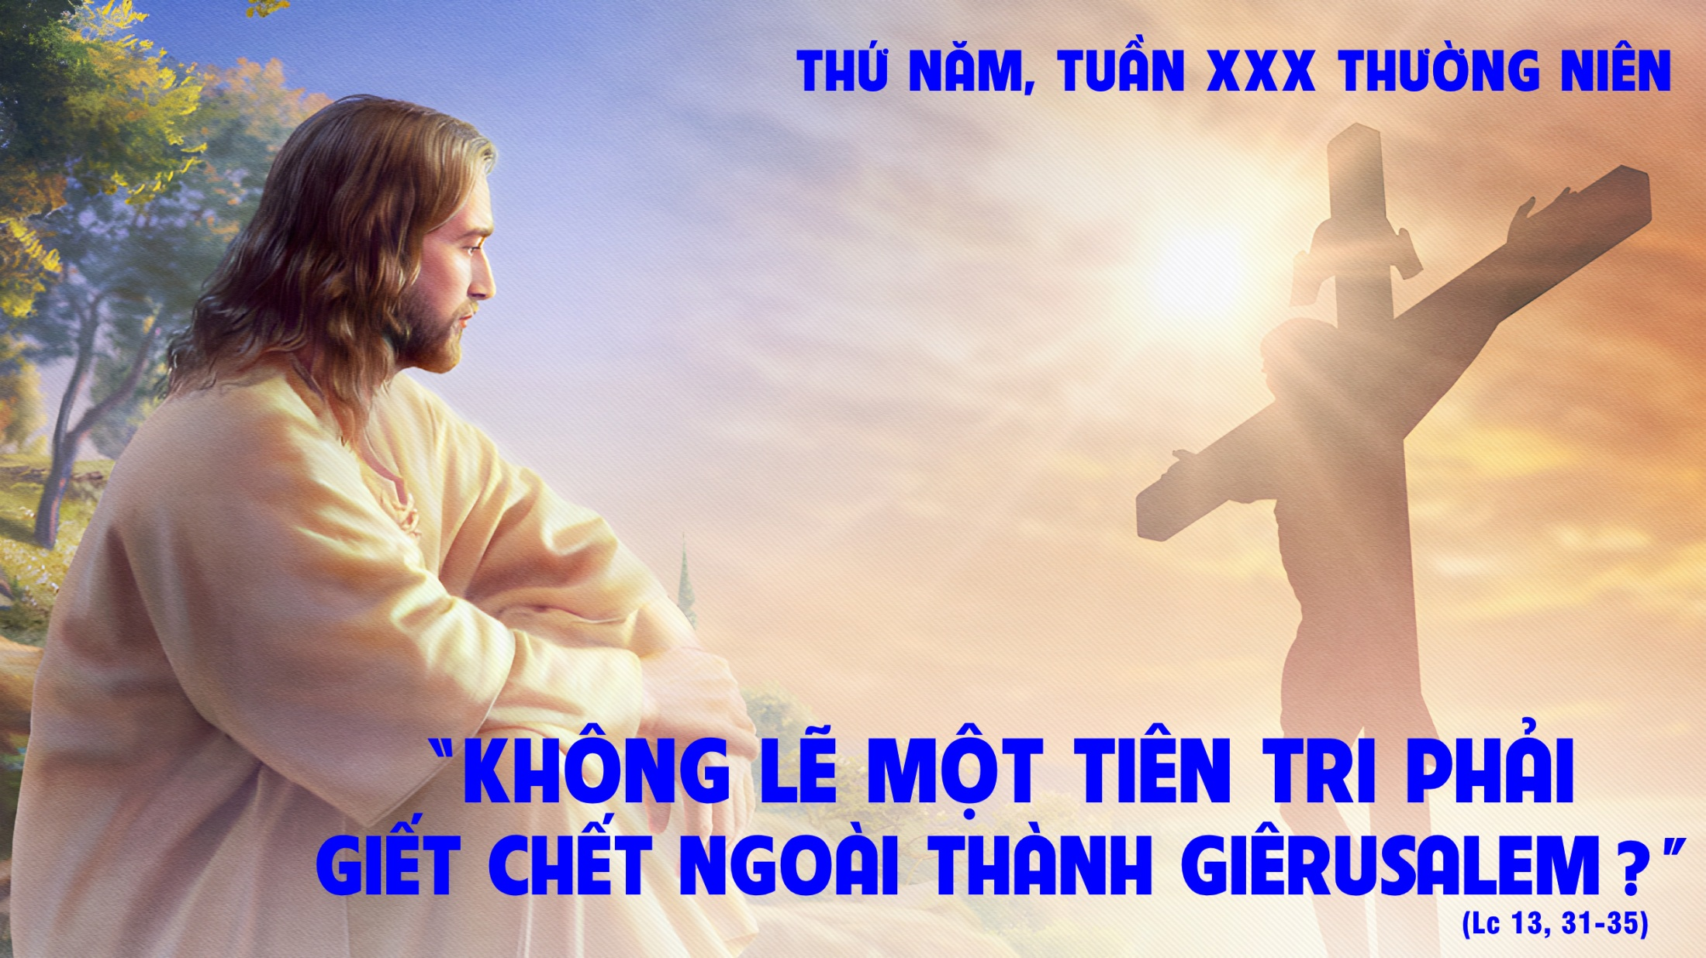

Slide 32
Không một loài thọ tạo nào tách được chúng ta ra khỏi tình yêu của Thiên Chúa thể hiện nơi Đức Ki-tô.
Bài đọc 1
Bài trích thư của thánh Phao-lô tông đồ gửi tín hữu Rô-ma.

Slide 33
Lạy Chúa, xin lấy lòng nhân hậu cứu độ con.
Đáp ca.

Slide 34
Chúc tụng Đức Vua, Đấng ngự đến nhân danh Chúa ! Bình an trên cõi trời cao, và vinh quang trên các tầng trời.
Alleluia-Alleluia.
Alleluia.

Slide 37
Thứ Sáu Tuần XXX
Thường Niên

Slide 38
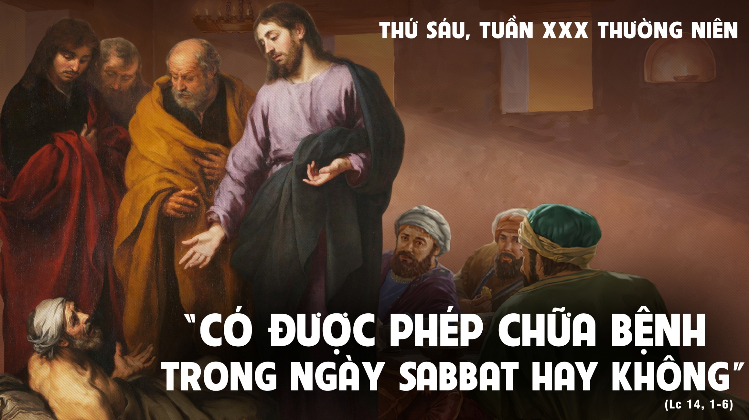

Slide 39
Không một loài thọ tạo nào tách được chúng ta ra khỏi tình yêu của Thiên Chúa thể hiện nơi Đức Ki-tô.
Bài đọc 1
Bài trích thư của thánh Phao-lô tông đồ gửi tín hữu Rô-ma.

Slide 40
Lạy Chúa, xin lấy lòng nhân hậu cứu độ con.
Đáp ca.

Slide 41
Chúc tụng Đức Vua, Đấng ngự đến nhân danh Chúa ! Bình an trên cõi trời cao, và vinh quang trên các tầng trời.
Alleluia-Alleluia.
Alleluia.

Slide 42
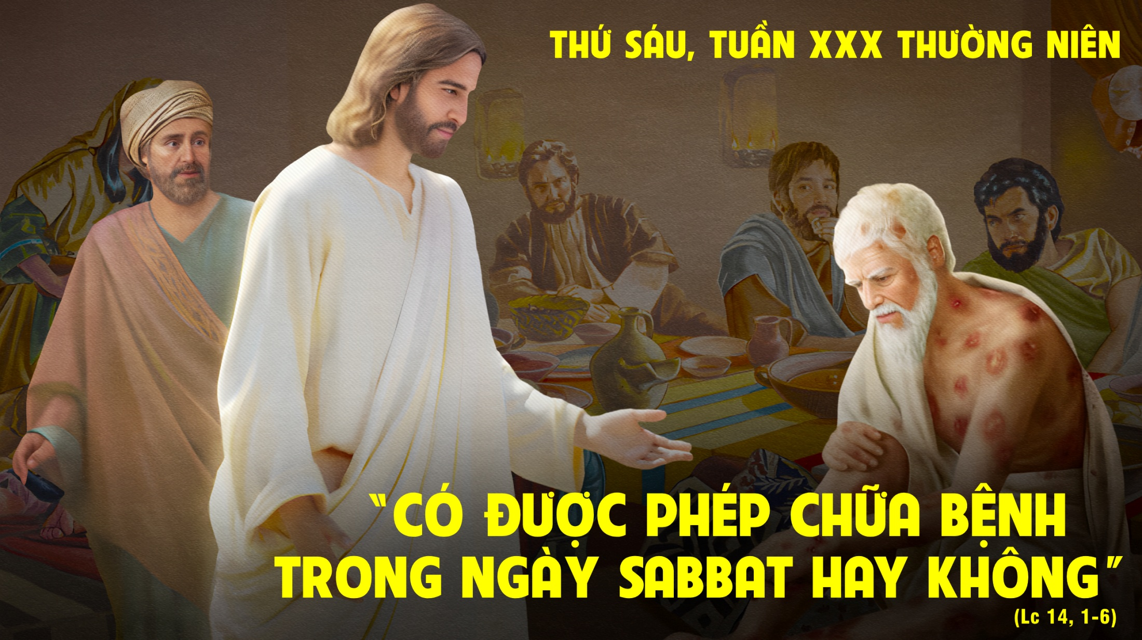

Slide 44

Thứ Bảy Tuần XXX
Thường Niên
Ngày 01 tháng 11
CÁC THÁNH NAM NỮ lễ trọng

Slide 45

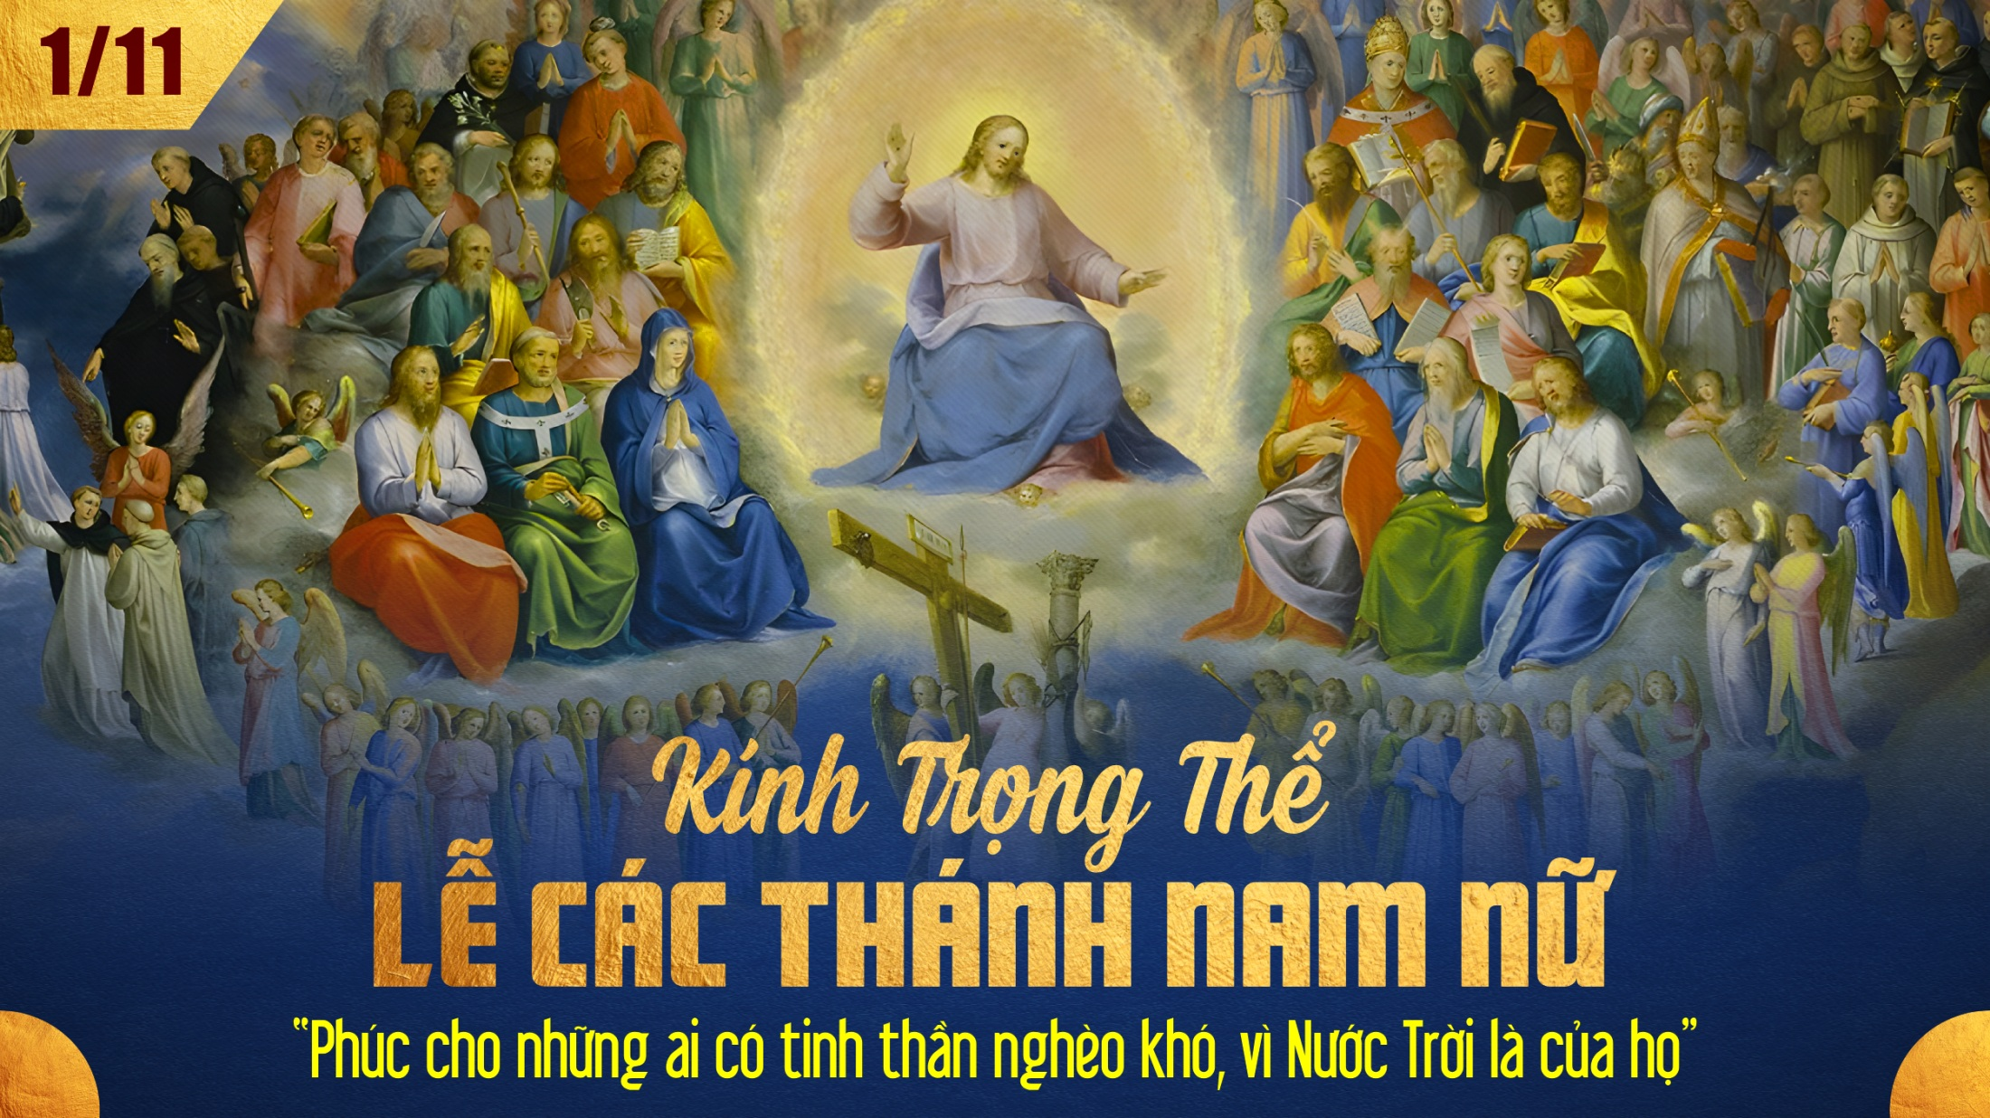

Slide 46
Tập Hát Cộng Đoàn

Slide 47
Đk: Lạy Chúa, đây là dòng dõi những kẻ tìm kiếm Ngài

Slide 48
Alleluia-alleluia: Chúa nói: Tất cả những ai đang vất vả mang gánh nặng nề. Hãy đến cùng Tôi, Tôi sẽ cho dưỡng sức nghỉ ngơi.
Alleluia.

Slide 50
Ca Nhập Lễ
Ca Mừng Các Thánh
Hoài Chiên

Slide 51
Tk1: Đoàn con hiệp hoan dâng tiếng hát như áng hương. Trước dung nhan cực linh Cha từ bi ngự Thiên Đường. Nguyện Chúa dủ thương vì công ơn bao Thánh nhân. Giúp chúng con mau vượt biển hiểm nghèo trần gian.

Slide 52
Đk: Ôi bao vị Thánh xưa đã hy sinh. Lòng mến Chúa yêu người từng nên gương ngời sáng. Rầy được Thiên Chúa ban phúc quang vinh. Nguyện thương đến nhân loại còn trên nơi thế trần.

Slide 53
Tk2: Đời sống trần ai vụt qua đi như giấc mơ Những thú vui trần ai mau tàn phai tựa sương mờ. Đoàn con ngày nay còn trầm luân trong bến mê. Cúi xin đưa con về chốn yên hàn trời quê.

Slide 54
Đk: Ôi bao vị Thánh xưa đã hy sinh. Lòng mến Chúa yêu người từng nên gương ngời sáng. Rầy được Thiên Chúa ban phúc quang vinh. Nguyện thương đến nhân loại còn trên nơi thế trần.

Slide 55
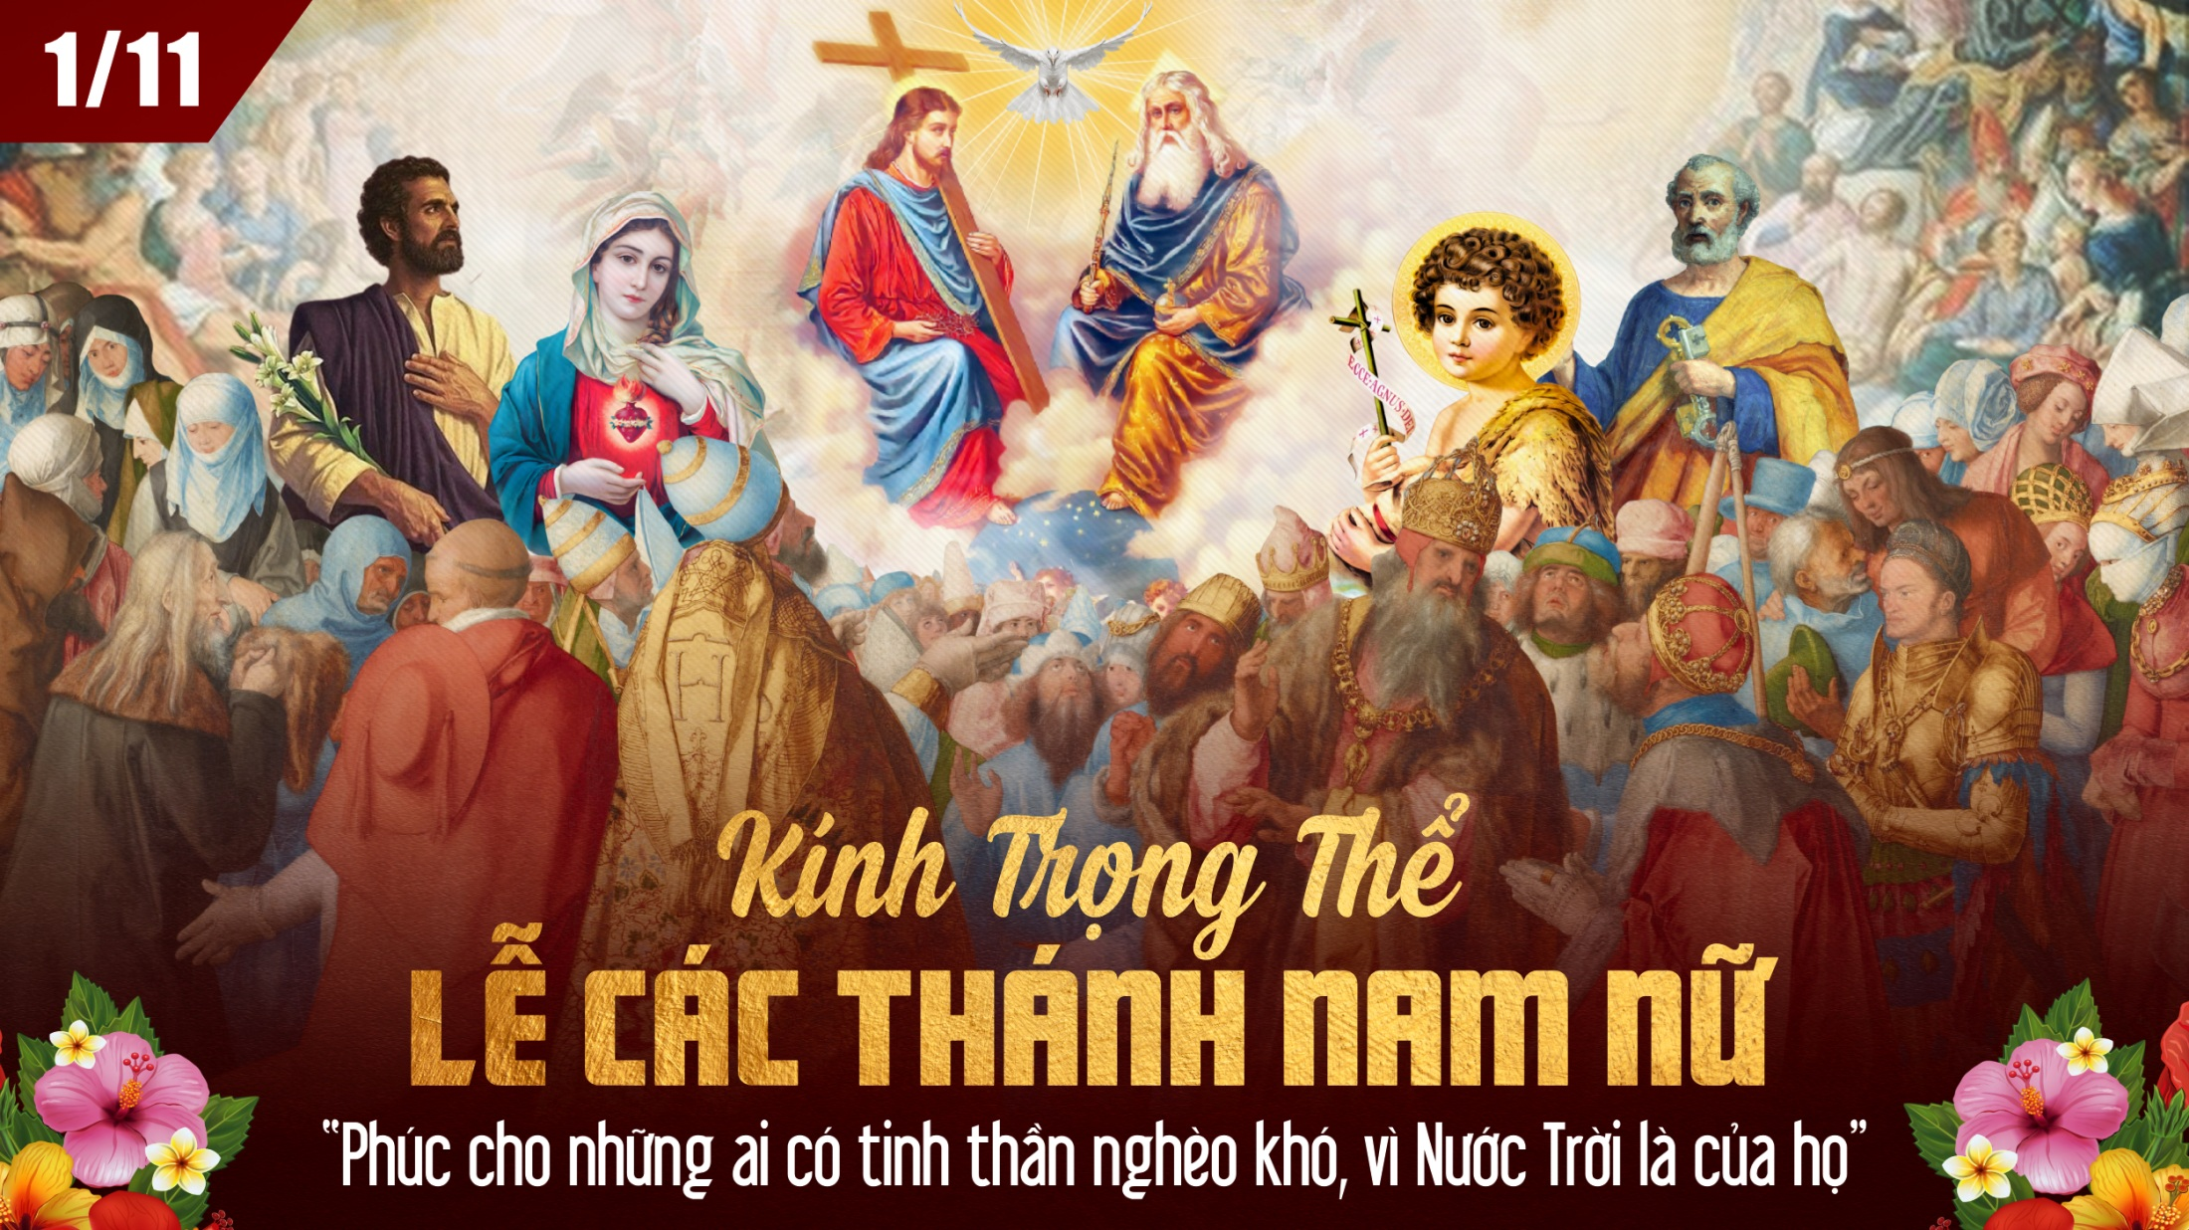

Slide 56
KINH VINH DANH

Slide 57
Chủ tế: Vinh danh Thiên Chúa trên các tầng trời.
A+B: Và bình an dưới thế cho người thiện tâm.

Slide 58
A: Chúng con ca ngợi Chúa.
B: Chúng con chúc tụng Chúa.
A: Chúng con thờ lạy Chúa.
B: Chúng con tôn vinh Chúa.

Slide 59
A: Chúng con cảm tạ Chúa vì vinh quang cao cả Chúa.
B: Lạy Chúa là Thiên Chúa, là Vua trên trời, là Chúa Cha toàn năng.

Slide 60
A: Lạy con một Thiên Chúa, Chúa Giêsu Kitô.
B: Lạy Chúa là Thiên Chúa, là Chiên Thiên Chúa là Con Đức Chúa Cha.

Slide 61
A: Chúa xóa tội trần gian, xin thương xót chúng con.
B: Chúa xóa tội trần gian, xin nhậm lời chúng con cầu khẩn.

Slide 62
A: Chúa ngự bên hữu Đức Chúa Cha, xin thương xót chúng con.
B: Vì lạy Chúa Giêsu Kitô, chỉ có Chúa là Đấng Thánh.

Slide 63
Chỉ có Chúa là Chúa, chỉ có Chúa là đấng tối cao.
A+B: Cùng Đức Chúa Thánh Thần trong vinh quang Đức Chúa Cha.
Amen.

Slide 64
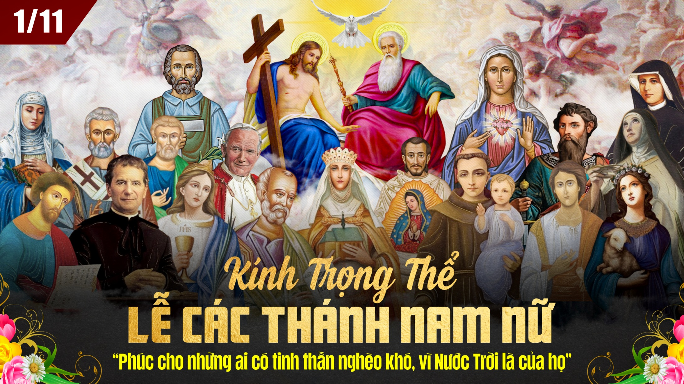

Slide 65

Bài đọc 1
Tôi thấy : Kìa một đoàn người thật đông không tài nào đếm nổi, thuộc mọi dân, mọi chi tộc, mọi nước và mọi ngôn ngữ.
Bài trích sách Khải huyền của thánh Gio-an tông đồ.

Slide 66
Thánh Vịnh 23
Lm. Kim Long
03 câu

Slide 67
Đk: Lạy Chúa, đây là dòng dõi những kẻ tìm kiếm Ngài

Slide 68
Tk1: Chúa chủ trị toàn thể trái đất và khắp dương gian, vạn dân muôn vật ở đó. Do tay Ngài tác tạo nên, đặt móng giữa lòng biển lớn củng cố giữa sông nước rộng.

Slide 69
Đk: Lạy Chúa, đây là dòng dõi những kẻ tìm kiếm Ngài

Slide 70
Tk2: Hỏi ai người được trèo lên núi của Chúa cao quang, và ai cư ngụ đền thánh? Ai tay sạch với lòng thanh, chẳng mê theo bả phù vân, chẳng tính mưu đồ phỉnh gạt.

Slide 71
Đk: Lạy Chúa, đây là dòng dõi những kẻ tìm kiếm Ngài

Slide 72
Tk3: Chính họ được là được Thiên Chúa rộng rãi thi ân, được Chúa Cứu độ thưởng phúc. Đó chính là những tử tôn, dòng dõi những kẻ tìm Chúa, tìm kiếm Chúa Gia-cóp hoài

Slide 73
Đk: Lạy Chúa, đây là dòng dõi những kẻ tìm kiếm Ngài

Slide 74
Bài đọc 1
Thiên Chúa thế nào, chúng ta sẽ thấy Người như vậy.
Bài trích thư thứ nhất của thánh Gio-an tông đồ.

Slide 75
Alleluia-alleluia: Chúa nói: Tất cả những ai đang vất vả mang gánh nặng nề. Hãy đến cùng Tôi, Tôi sẽ cho dưỡng sức nghỉ ngơi. Alleluia.

Slide 77
KINH TIN KÍNH

Slide 78
Tôi tin kính một Thiên Chúa là Cha toàn năng, Đấng tạo thành trời đất, muôn vật hữu hình và vô hình.

Slide 79
Tôi tin kính một Chúa Giêsu Kitô, Con Một Thiên Chúa, Sinh bởi Đức Chúa Cha từ trước muôn đời.

Slide 80
Người là Thiên Chúa bởi Thiên Chúa, Ánh Sáng bởi Ánh Sáng, Thiên Chúa thật bởi Thiên Chúa thật,

Slide 81
được sinh ra mà không phải được tạo thành, đồng bản thể với Đức Chúa Cha: nhờ Người mà muôn vật được tạo thành.

Slide 82
Vì loài người chúng ta và để cứu độ chúng ta, Người đã từ trời xuống thế.

Slide 83
Bởi phép Đức Chúa Thánh Thần, Người đã nhập thể trong lòng Trinh Nữ Maria, và đã làm người.

Slide 84
Người chịu đóng đinh vào thập giá vì chúng ta, thời quan Phongxiô Philatô; Người chịu khổ hình và mai táng, ngày thứ ba Người sống lại như lời Thánh Kinh.

Slide 85
Người lên trời, ngự bên hữu Đức Chúa Cha, và Người sẽ lại đến trong vinh quang để phán xét kẻ sống và kẻ chết, Nước Người sẽ không bao giờ cùng.

Slide 86
Tôi tin kính Đức Chúa Thánh Thần là Thiên Chúa và là Đấng ban sự sống, Người bởi Đức Chúa Cha và Đức Chúa Con mà ra,

Slide 87
Người được phụng thờ và tôn vinh cùng với Đức Chúa Cha và Đức Chúa Con: Người đã dùng các tiên tri mà phán dạy.

Slide 88
Tôi tin Hội Thánh duy nhất thánh thiện công giáo và tông truyền.

Slide 89
Tôi tuyên xưng có một Phép Rửa để tha tội. Tôi trông đợi kẻ chết sống lại và sự sống đời sau. Amen.

Slide 90

Lời Nguyện Tín Hữu
Anh chị em thân mến, các thánh là những người con ưu tú của Hội Thánh, và nhờ sống theo Tám mối phúc thật mà các ngài được hưởng vinh quang thiên quốc. Với tâm tình mến yêu và tôn kính toàn thể các thánh trên trời. Chúng ta cùng tha thiết nguyện xin.

Slide 91
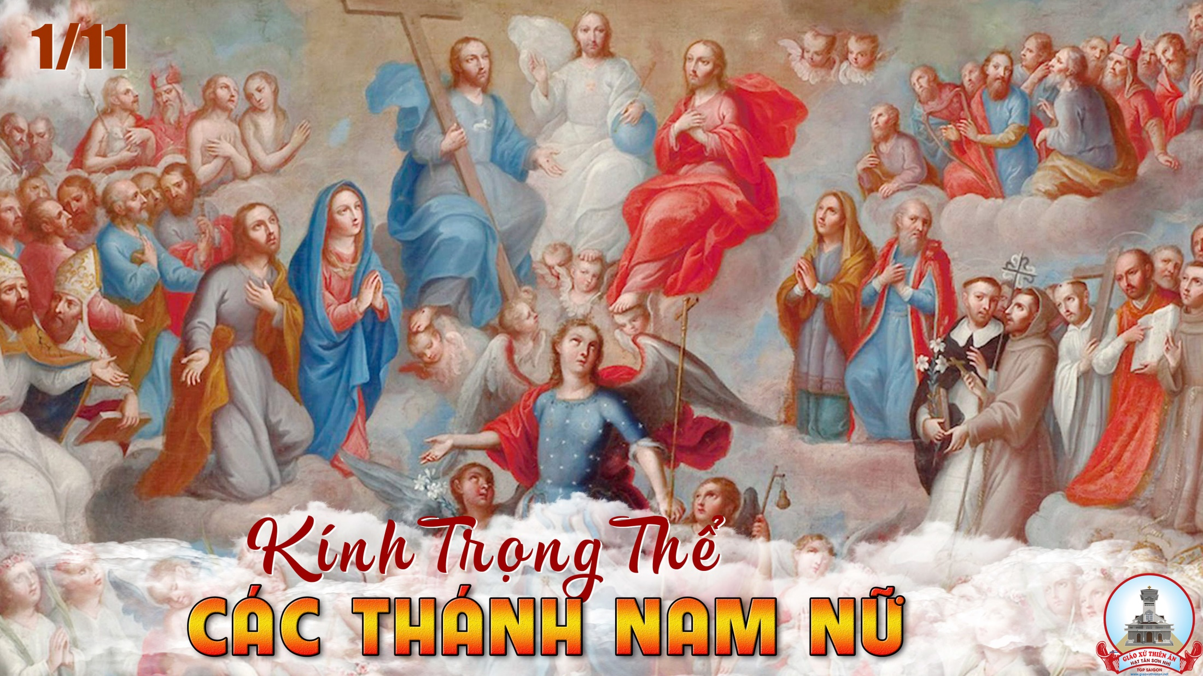

Slide 92
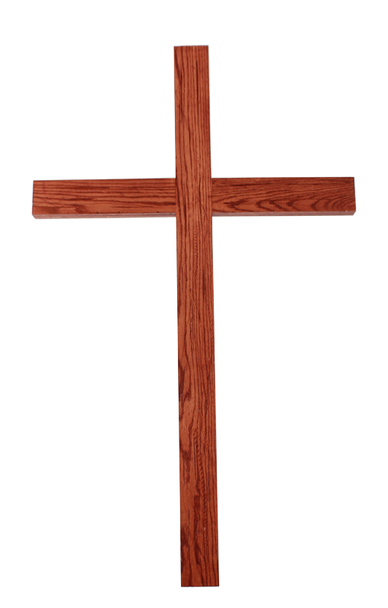

Ca Dâng Lễ
Giai Khúc Dâng Tiến 2
Giang Tâm

Slide 93
Tk1: Nguyện dâng Chúa này bánh thơm từ lúa ngon, nguyện dâng Chúa này chén nho nồng ước mong. Nguyện dâng lên Chúa trái tim con bao nồng say khát vọng, chứa chan bao mầm sống.

Slide 94
**: Nguyện dâng Chúa ngọn nến xinh rực sang vui, nguyện dâng Chúa này cánh hoa đẹp thắm tươi. Nguyện dâng Chúa ước mơ sáng trong hồn nhiên ấu thơ, lòng con dâng lên Chúa.

Slide 95
Đk: Nguyện dâng Chúa khúc hát mến tin dâng lên bao tâm tình, nguyện dâng Chúa nhân hiền đây của lễ con dâng. Nguyện dâng Chúa nhân hiền đây của lễ con dâng.

Slide 96
Tk1: Trọn thân xác nguyện trở nên này lễ dâng và dâng Chúa này trái tim đẹp thánh ân. Nguyện dâng lên Chúa trí tâm với linh hồn con dâng Ngài, Đấng tác sinh đời con

Slide 97
**: Nguyện xin phúc lành Chúa ban hằng chứa chan, cuộc đời sẽ bừng sáng lên niềm hỉ hoan. Ngài ơi thương đoái lắng nghe tiếng lòng ca con hát lên, lòng thơ dâng lên Chúa.

Slide 98
Đk: Nguyện dâng Chúa khúc hát mến tin dâng lên bao tâm tình, nguyện dâng Chúa nhân hiền đây của lễ con dâng. Nguyện dâng Chúa nhân hiền đây của lễ con dâng.

Slide 100
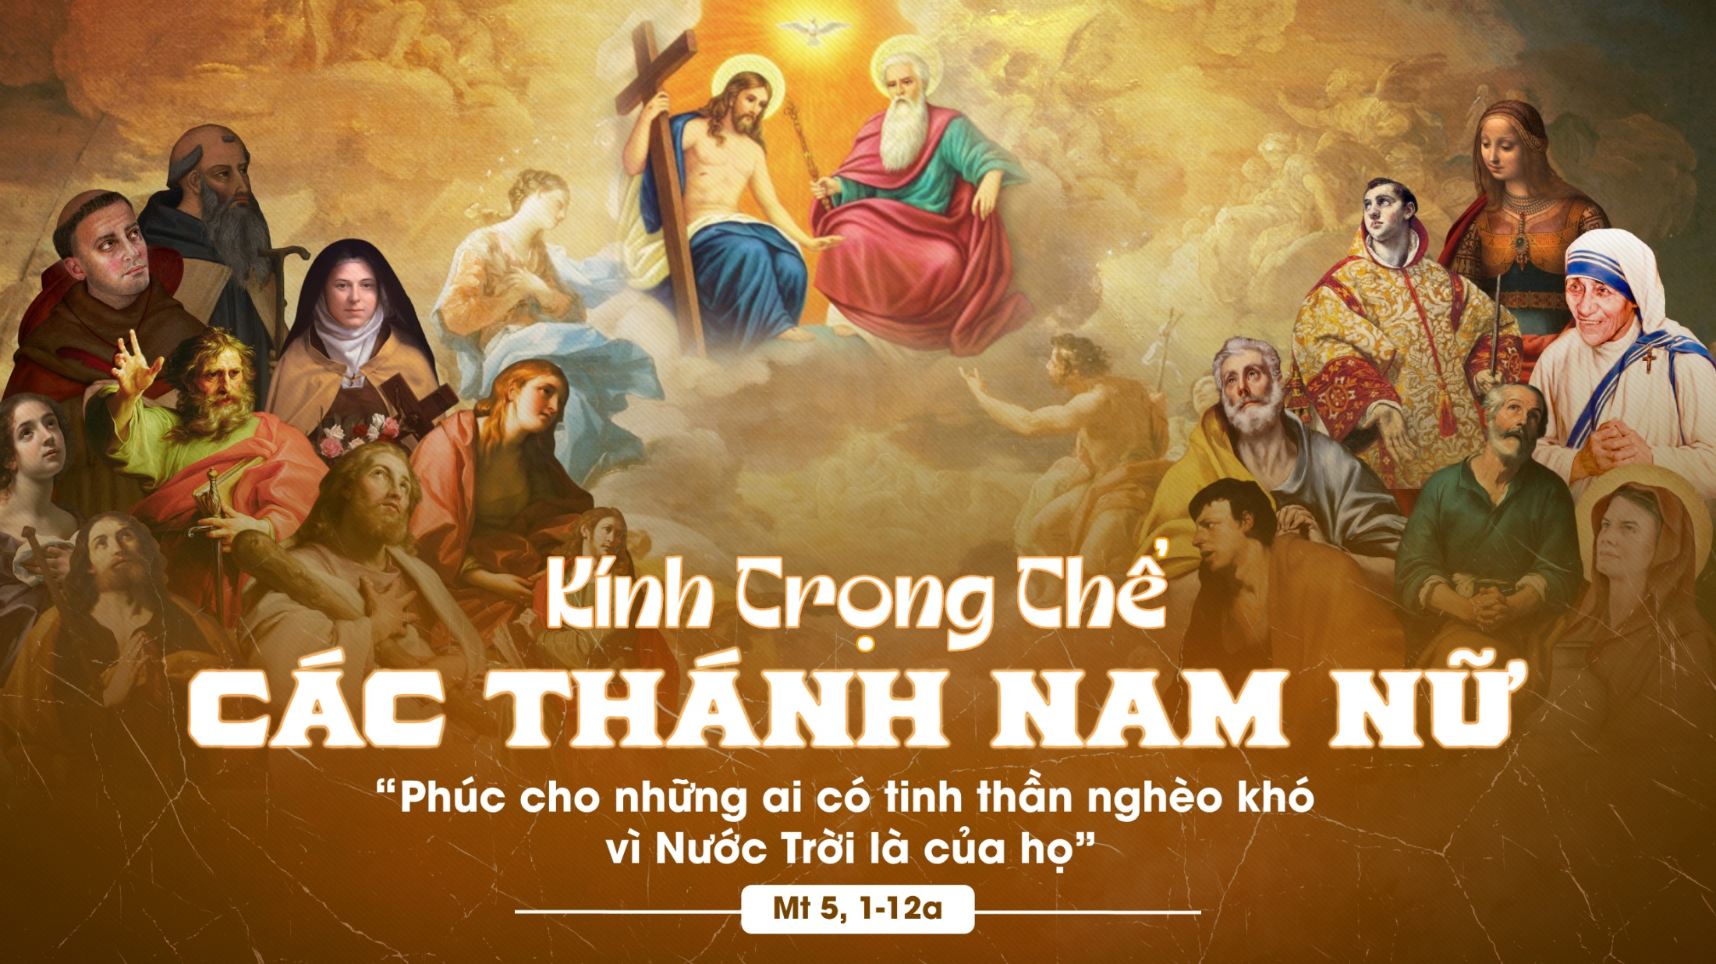

Slide 101
Ca Nguyện Hiệp Lễ
Một Cõi Riêng Tư
Lm. Thái Nguyên

Slide 102
Tk1: Giữa những xao động của nhân thế nổi trôi. Giữa những sục sôi tranh chấp trong kiếp người. Giữa những đẹp tươi hay ê chề thất bại. Con xin dàng một cõi rất riêng tư. Cho Giê su Đấng tình yêu thẳm sâu.

Slide 103
Đk: Một cõi riêng tư trong lòng con xin dành cho Chúa. Một cõi riêng tư trong lòng con Chúa thương ngự trị. Chúa là điểm hẹn nơi con phát xuất ra đi dấn thân cho cuộc đời nhân trần. Chúa là điểm cao nơi con trở lại để sống trong ân tình niềm vui phút an bình.

Slide 104
Tk2: Giữa những u hoài và lo lắng ngày mai. Giữa những đổi thay được mất hơn thua này. Giữa những cuồng say đam mê trần gian này. Xin giữ lại một cõi rất riêng tư. Cho Giê su Đấng là nơi náu thân.

Slide 105
Đk: Một cõi riêng tư trong lòng con xin dành cho Chúa. Một cõi riêng tư trong lòng con Chúa thương ngự trị. Chúa là điểm hẹn nơi con phát xuất ra đi dấn thân cho cuộc đời nhân trần. Chúa là điểm cao nơi con trở lại để sống trong ân tình niềm vui phút an bình.

Slide 106
Tk3: Giữa lúc cuộc đời bị nhân thế cười chê. Giữa lúc bỏ bê le bước trong hoang dại. Giữa lúc họa tai không ai người đoái hoài. Xin trở về một cõi rất riêng tư. Trong Giê su Đấng chở che đỡ nâng.

Slide 107
Đk: Một cõi riêng tư trong lòng con xin dành cho Chúa. Một cõi riêng tư trong lòng con Chúa thương ngự trị. Chúa là điểm hẹn nơi con phát xuất ra đi dấn thân cho cuộc đời nhân trần. Chúa là điểm cao nơi con trở lại để sống trong ân tình niềm vui phút an bình.

Slide 109
Ca Kết Lễ
Hào Quang Thiên Quốc
Hoài Đức

Slide 110
Đk: Hào quang thiên quốc tươi sáng vô cùng! Nhạc ca thiên quốc ngây ngất vô cùng! Bên Chúa vinh quang Thần Thánh vui mừng. Bảo Tòa triều thiên chứng minh toàn công.

Slide 111
Tk1: Trần gian không đường đàn không tiếng ca. Trần thế không điệu nhạc không tứ thơ. Mong tượng trưng diễn đạt được nơi trường xuân. Nơi nhạc thơ quyến hồn đàn ca thần thánh ngân.

Slide 112
**: Một nơi không còn thời gian ước mơ và hết kinh hoàng sầu bi lắng lo. Các Thánh ngắm chầu nhan Chúa không lúc rời. Đức kính mến nguyên tuyền không còn nhạt phai.

Slide 113
Đk: Hào quang thiên quốc tươi sáng vô cùng! Nhạc ca thiên quốc ngây ngất vô cùng! Bên Chúa vinh quang Thần Thánh vui mừng. Bảo Tòa triều thiên chứng minh toàn công.

